Slide 1
МКДОУ«Детский сад №3 п.Тёплое» Консультация для родителей «Лето с пользой для ума»
Выполнил воспитатель
средней группы №1
Дмитриева Л.Е.

Slide 2
Лето – благоприятный период не только для отдыха и укрепления здоровья детей, но и для их психического развития. В это время года дети с помощью взрослых могут расширить свои представления об окружающем мире, развить внимание, память, наблюдательность, умение сравнивать, обобщать, классифицировать, обогатить словарный запас, а также проявить творческие способности. Всё это очень важно для их эмоционального и нравственного благополучия и подготовки к школьному обучению. Во время совместного досуга следуйте некоторым советам:

Slide 3
*Знакомить детей с природными явлениями, происходящими летом в неживой и живой природе. Учить видеть природные взаимосвязи (Например, тучи на небе, значит, будет дождь. Цветы одуванчика закрыты в пасмурную погоду или вечером и т.п.) *Гуляя в парке и лесу, наблюдать за разными представителями животного мира, рассматривать деревья, кустарники, цветущие травы. И обязательно предлагать ребёнку рассказать о том, что он увидел. Что растёт в лесу (в поле, на лугу), кто там живёт? Воспитывать бережное отношение к природе.
*Рассматривать растения, называть их части: ствол, ветка, лист, цветок, плод, корень, лепесток, . Учить различать и называть несколько видов деревьев и кустарников. Сравнивать их, определяя сходство и отличие. Например, сравнить клён и берёзу, ель и сосну, сирень и рябину.

Slide 4
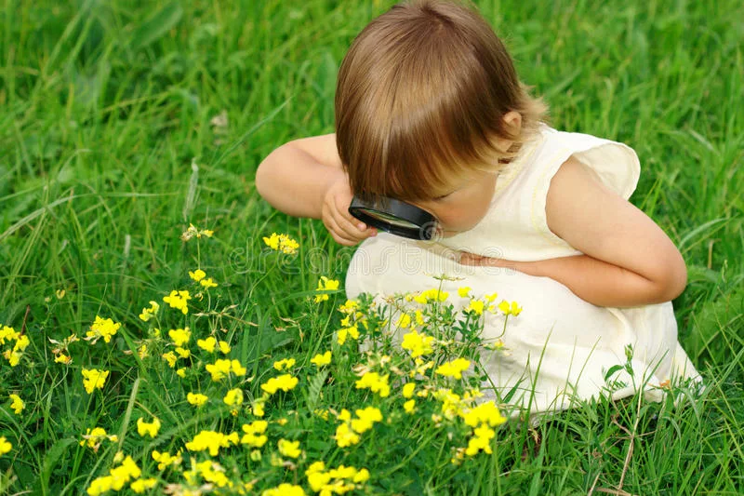
*Проводить дидактические игры: «С какого дерева лист», «Найди такой же листок», «Узнай и назови» (дерево, куст, на картинке или в природе).
*Учить различать и называть несколько видов полевых и садовых цветов. Дидактическая игра на группировку цветов «На лугу – на клумбе».
*Учить стихи о цветах и деревьях: Е. Благинина «По малину», «Рябина», Е. Серова «Колокольчик», «Ландыш», «Кашка», «Одуванчик», И. Токмакова «Ели», «Берёзы», «Сосны», «Дуб», З. Александрова «Букет».

Slide 5
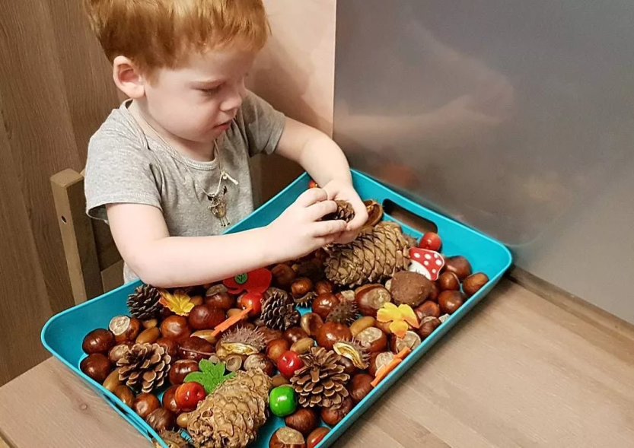
*Отдыхая на реке, озере, море тоже развивайте детскую наблюдательность и умение сравнивать. Чем похожи, чем отличаются эти водоёмы? Объясните, что такое течение, берега, волны, прибой. Наблюдайте с малышом за рыбками, чайками.
*Летом создавайте детям условия для игр с природным материалом (шишками, камешками, листьями, веточками, песком, глиной и пр.) Дети учатся использовать предметы - заместители (например, палочку вместо ложечки для куклы, камешки, вместо конфет для неё). Это развивает фантазию и творческие способности.
*Учите ребёнка различать и правильно называть величины предметов и объектов, а не только «большой – маленький». Например, ствол толстый и тонкий, дерево высокое и низкое, ветка длинная и короткая, река широкая, а ручей узкий и т.д.

Slide 6
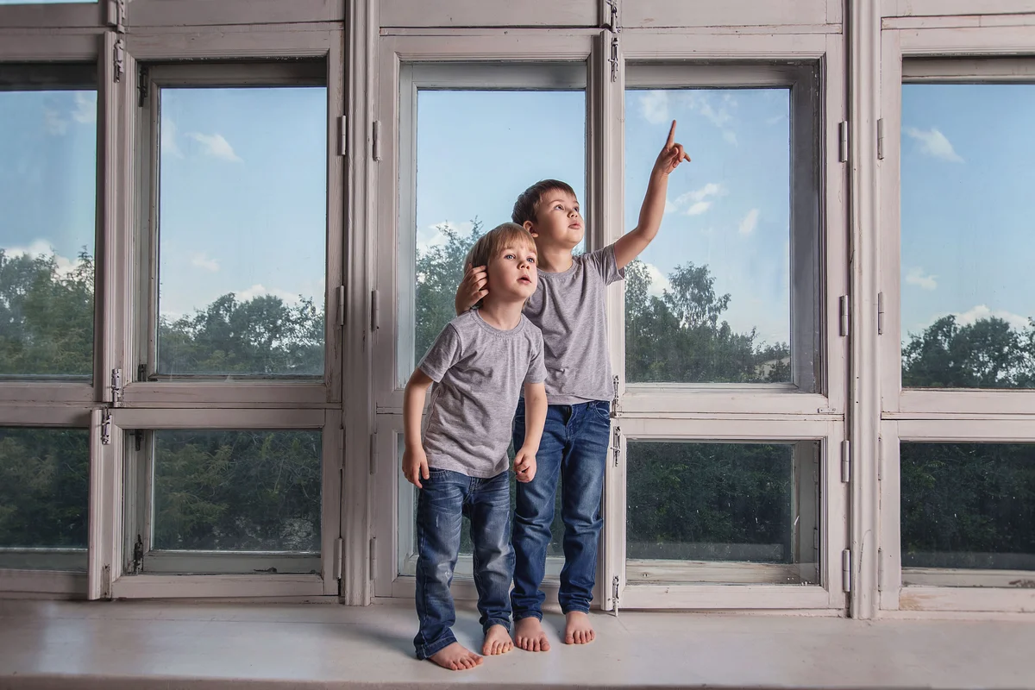
*Разнообразие летних красок, поможет учить с детьми названия цвета, в том числе и оттенков. Поиграйте с ними так: «Разные краски лета», «Собери одинаковые по цвету».
*Учите ориентироваться в пространстве. Этому поможет дидактическая игра «Горячо - холодно», «Делай, как я скажу» (два шага вперёд, один шаг вправо, подними левую руку вверх, закрой правой рукой левый глаз и т.д.). Ориентироваться на плоскости листа научат задания типа: «Положи в центр листок клёна, в правый верхний угол- шишку ели, в левый верхний угол- шишку сосны, правый нижний угол- ромашку, в левый нижний угол- василёк».
*Упражняйте детей в счёте, опять же используя природный материал (шишки, камешки, лепестки, листья и пр.).

Slide 7
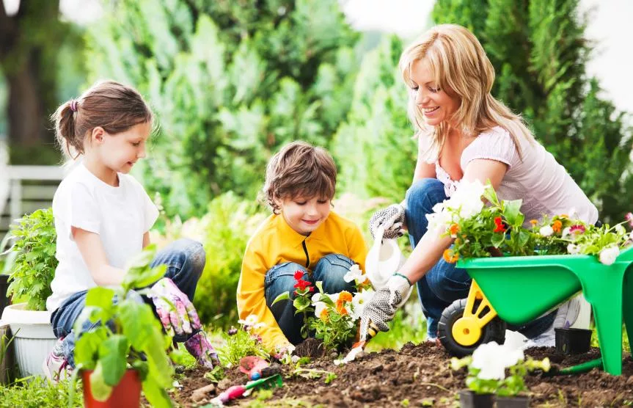
*Учите детей сравнивать. Например, дерево и бревно, птицу и самолёт, ромашку и колокольчик, яблоко и грушу. В чём их отличие и есть ли сходство? Почему? Учите ребёнка доказывать своё мнение.
*Работая на огороде и во фруктовом саду, дайте детям на наглядном примере понять процесс выращивания растений из семян, расскажите о зависимости их роста от природных условий (света, влаги, тепла). Учите наблюдать за ростом и созреванием овощей, фруктов и ягод и привлекайте к посильной помощи.

Slide 8
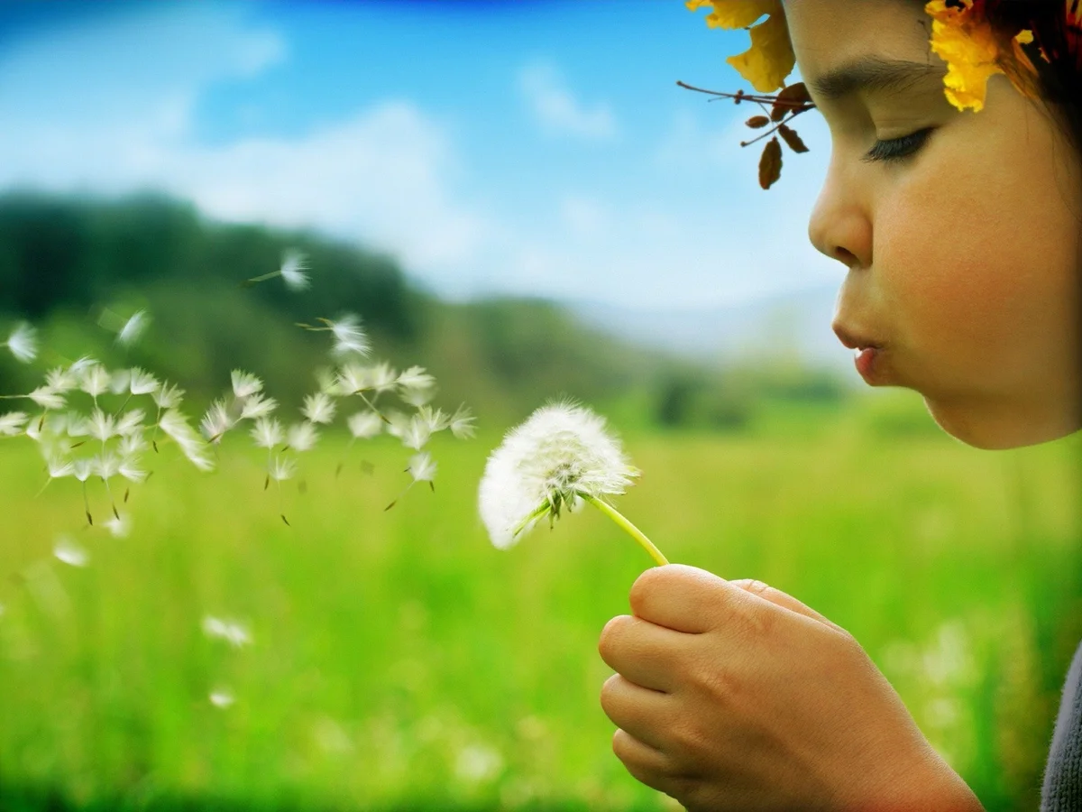
*Учить детей ежедневно рассказывать о погоде, о том, что они увидели, чем занимались. И если малыш допускает ошибки в построении предложений, исправьте его. Это способствует развитию грамматического строя и связной речи ребёнка.
*Развивайте речевое дыхание ребёнка, предлагая подуть в соломинку или на одуванчики, надувая шарики или мыльные пузыри.

Slide 9
Всё это сформирует у детей целостное представление о лете как о времени года, расширит их кругозор, разовьёт интеллект и любознательность, приобщит к удивительному миру природы. И, что особенно важно, совместный досуг, общие дела и игры сближают детей и родителей, улучшают домашний микроклимат и способствуют укреплению семьи.

